Slide 1
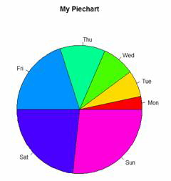
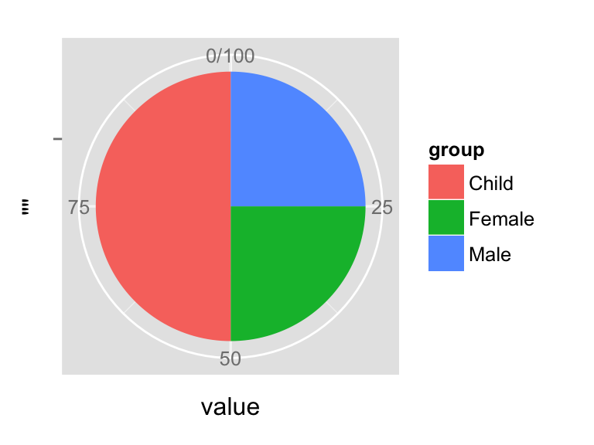
Круговая диаграмма
pie(B, main="My Piechart", col=rainbow(length(B)),
labels=c("Mon","Tue","Wed","Thu","Fri","Sat","Sun"))
legend("topright", c("Mon","Tue","Wed","Thu","Fri","Sat","Sun"), cex=0.8, fill=cols)
--------------------------------------------------------------------------------------------
bp<-ggplot(df, aes(x="", y=value, fill=group))+ geom_bar(width = 1, stat = "identity")
pie <- bp + coord_polar("y", start=0)
Разные цветовые палитры:
scale_fill_manual() : to use custom colors
scale_fill_brewer() : to use color palettes from
RColorBrewer package
scale_fill_grey() : to use grey color palettes

Slide 2
Заполнение пропусков
# список строк, в которых нет пропущенных значений
df[complete.cases(df),]
# список строк, в которых хотя бы одно пропущенное значение df[!complete.cases(df),]
library(mice)
#описательная статистика
md.pattern(df)
matrixplot(df)
#метод заполнения
imp <- mice(df, 5, seed=1234) #method – параметр метода
fit <- with(imp, analysis)
Polled <- pool(fit)
summary(pooled)
res <- complete(imp, action=3)

Slide 3
Задание 1
Загрузить данные из файла Day9-titanik.csv, ознакомиться со структурой, описание набора находится по ссылке https://www.kaggle.com/c/titanic/data
Посчитать средний возраст выжившего пассажира.
Определить, распределен ли возраст умерших пассажиров по нормальному закону.
В какой порт отправлялось наибольшее количество выживших пассажиров.
Построить круговую диаграмму количества пассажиров по номеру класса.
Изучить гипотезу про то, что чем старше пассажир, тем дороже он покупал билет. Объяснить решение.
Заполнить пропуски числовых данных.
Построить кластера пассажиров по возрасту, стоимости билета и выживаемости. Определить, сколько таких кластеров надо. Пассажиры каких классов попали в каждый кластер (и сколько их в процентном соотношении)?

